Slide 1

Final Project- Sealnote
組員:
105598003 劉彥麟
105598048 陳政皓
105598074 呂昭陞

Slide 2
OUTLINE
Test Criteria
Test Method
Feature to be tested and test cases
Test Tool
Sample test case
Live Demo
Test results
Pass/Fail recommendation of the items under test
Team member contributions

Slide 3
Test Criteria
在通過Precondition(成功登入系統)的情況下，通過所有的測試腳本，才算完成此測試

Slide 4
Test Method – Use Case
我們採用 Use Case的方法來產生測試腳本
因為用Use Case的方法最能表達使用者實際操作系統，因此用這方法產生的Test Case會比較符合本系統需要做的驗收測試(Acceptance Test)

Slide 5
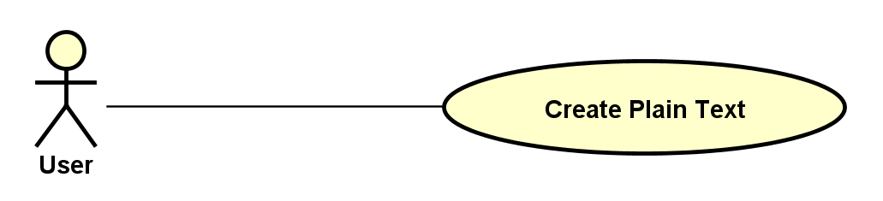
Test Method – Use Case

Slide 6
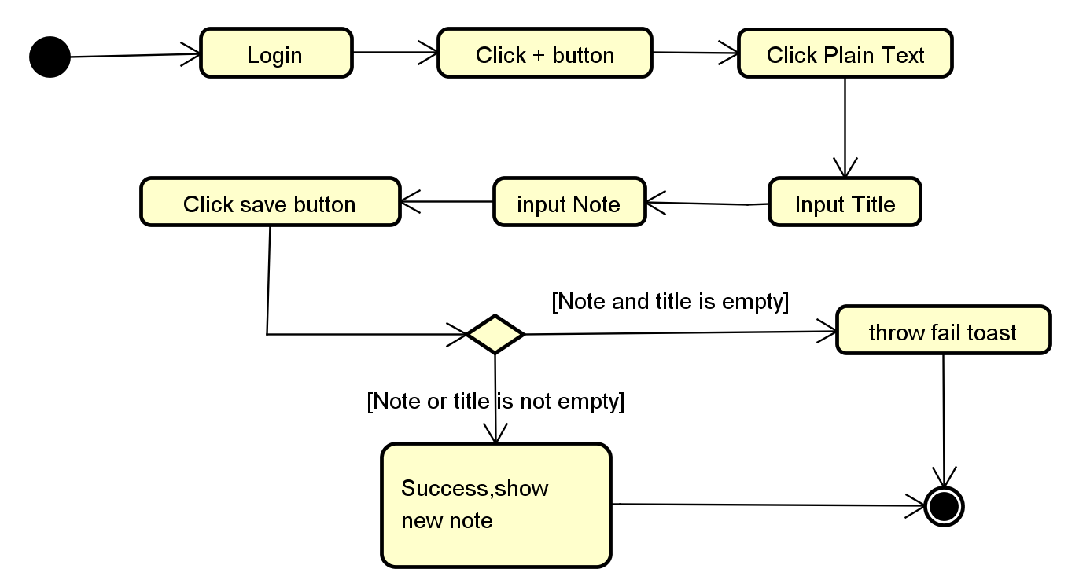
Test Method – Use Case
TestCase 1
TestCase 2

Slide 7
Feature to be tested and test cases
Feature to Test | Test cases
Password protection | Invalid password(TC-05) 更換密碼(TC-22)
Password輸入種類 | 使用數字建立帳戶(TC-01) 使用英文建立帳戶(TC-02) 使用英文和數字建立帳戶(TC-03) 使用非數字和英文建立帳戶(TC-04)
驗證信用卡種類 | 驗證對應信用卡的種類(TC-13)
Restore the notes | 還原刪除的plain text(TC-10)
CRUD for tag | 新增tag分類區(TC-18) 刪除tag分類區(TC-19) 編輯tag分類區(TC-20)
限制螢幕截圖 | 限制截圖(TC-24)
帳號登出 | Password timeout(TC-23) Logout(TC-25)
Feature to Test | Test cases
CRUD for notes | 建立新的plain text(TC-06) Note內容輸入空白是否可儲存(TC-07) 編輯plain text內容(TC-08) 刪除多個plain text(TC-09) 建立新的credit card note(TC-11) Credit card內容輸入空白是否可儲存(TC-12) 編輯credit card note內容(TC-14) 建立新的login details(TC-15) Login detail 內容輸入空白是否可儲存(TC-16) 編輯login details內容(TC-17) 自動儲存note(TC-21)

Slide 8
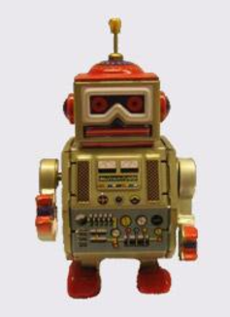

Test Tool
Robot Framework

Slide 9
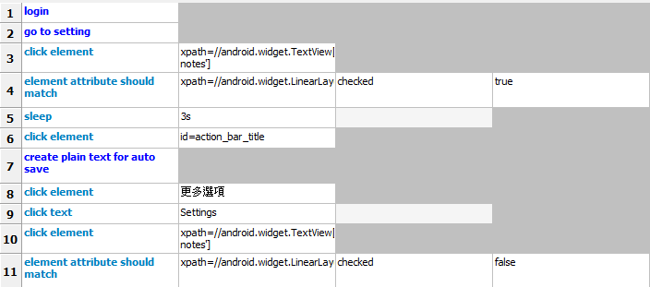
Sample test case – autosave note

Slide 10
Live Demo

Slide 11
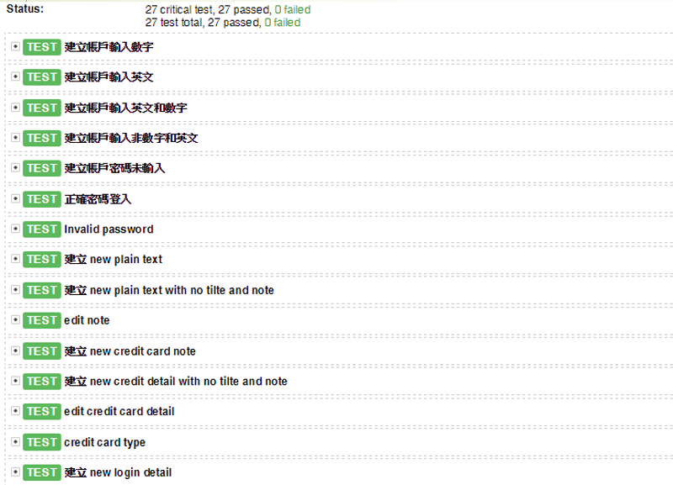
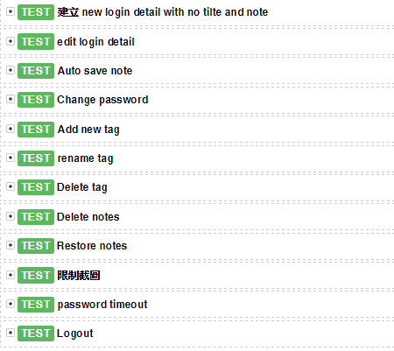
Test results

Slide 12
Pass/Fail recommendation of the items under test
測試通過的條件包含以下兩點，必須兩點都被滿足，此Feature的測試才算是通過。
依照Use Case以及Activity diagram規劃出的測試案例，應該要全部測試通過。
Robot framework的測試腳本(根據Use Case設計而來)全部測試通過，並產生相關報表。

Slide 13
Team member contributions
測試人員 | Date | Hour
劉彥麟,陳政皓,呂昭陞 | 4/7 | 2HR
劉彥麟,陳政皓,呂昭陞 | 5/15 | 2HR
劉彥麟,陳政皓,呂昭陞 | 5/16 | 1.5HR
劉彥麟,陳政皓,呂昭陞 | 5/17 | 2HR
劉彥麟,陳政皓,呂昭陞 | 6/10 | 7HR
劉彥麟,陳政皓,呂昭陞 | 6/12 | 5HR
劉彥麟,陳政皓,呂昭陞 | 6/13 | 7HR
劉彥麟,陳政皓,呂昭陞 | 6/14 | 2HR
劉彥麟,陳政皓,呂昭陞 | 6/15 | 3HR
劉彥麟,陳政皓,呂昭陞 | 6/16 | 7HR
劉彥麟,陳政皓,呂昭陞 | 6/17 | 4HR
劉彥麟,陳政皓,呂昭陞 | 6/19 | 1HR
 | Total | 43.5HR

Slide 14
Team member contributions
測試人員 | 陳政皓 | 呂昭陞 | 劉彥麟
工作項目 | 文件、腳本、PPT | 文件、腳本、PPT | 文件、腳本、PPT
貢獻比例 | 33% | 33% | 33%

